Slide 2
Samråd - val av lokaliseringsalternativ
Väg 288 Gimo-Börstil
Korridor orange

Slide 3
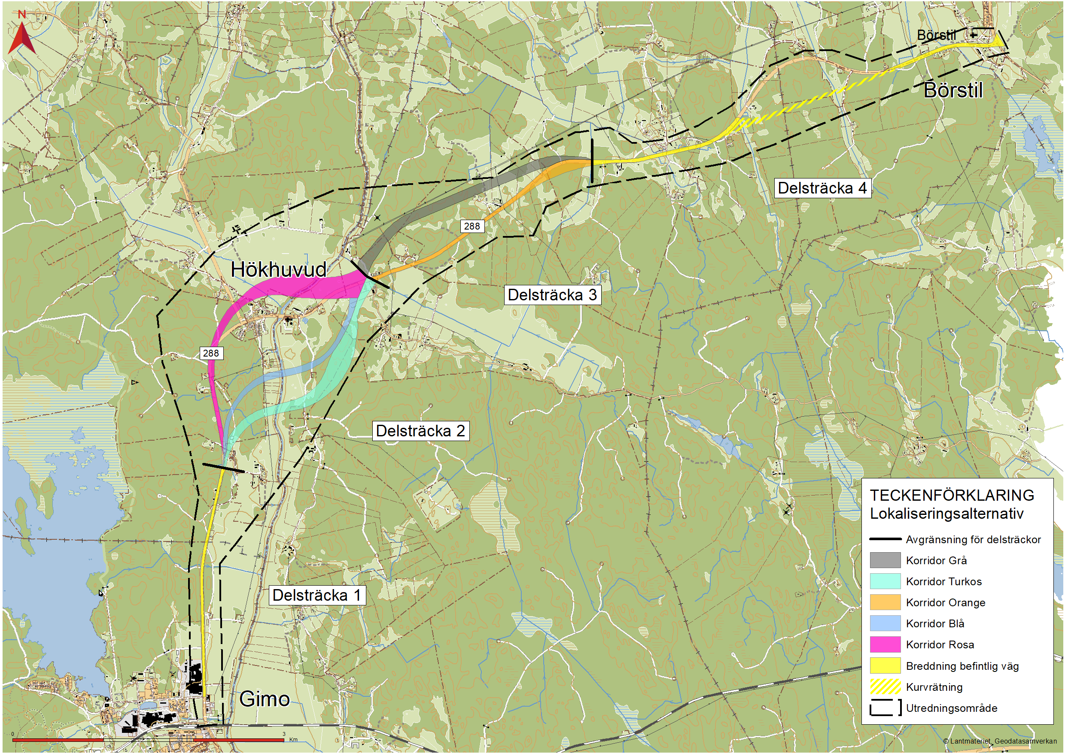
Notes:
Info hela vägens dragning
Uppdelad i 4 vägsträckor för att underlätta hantering och förståelse för projektet
Delsträcka 2 och 3 är de sträckor där alternativa dragningar (korridorer) har studerats

Slide 4
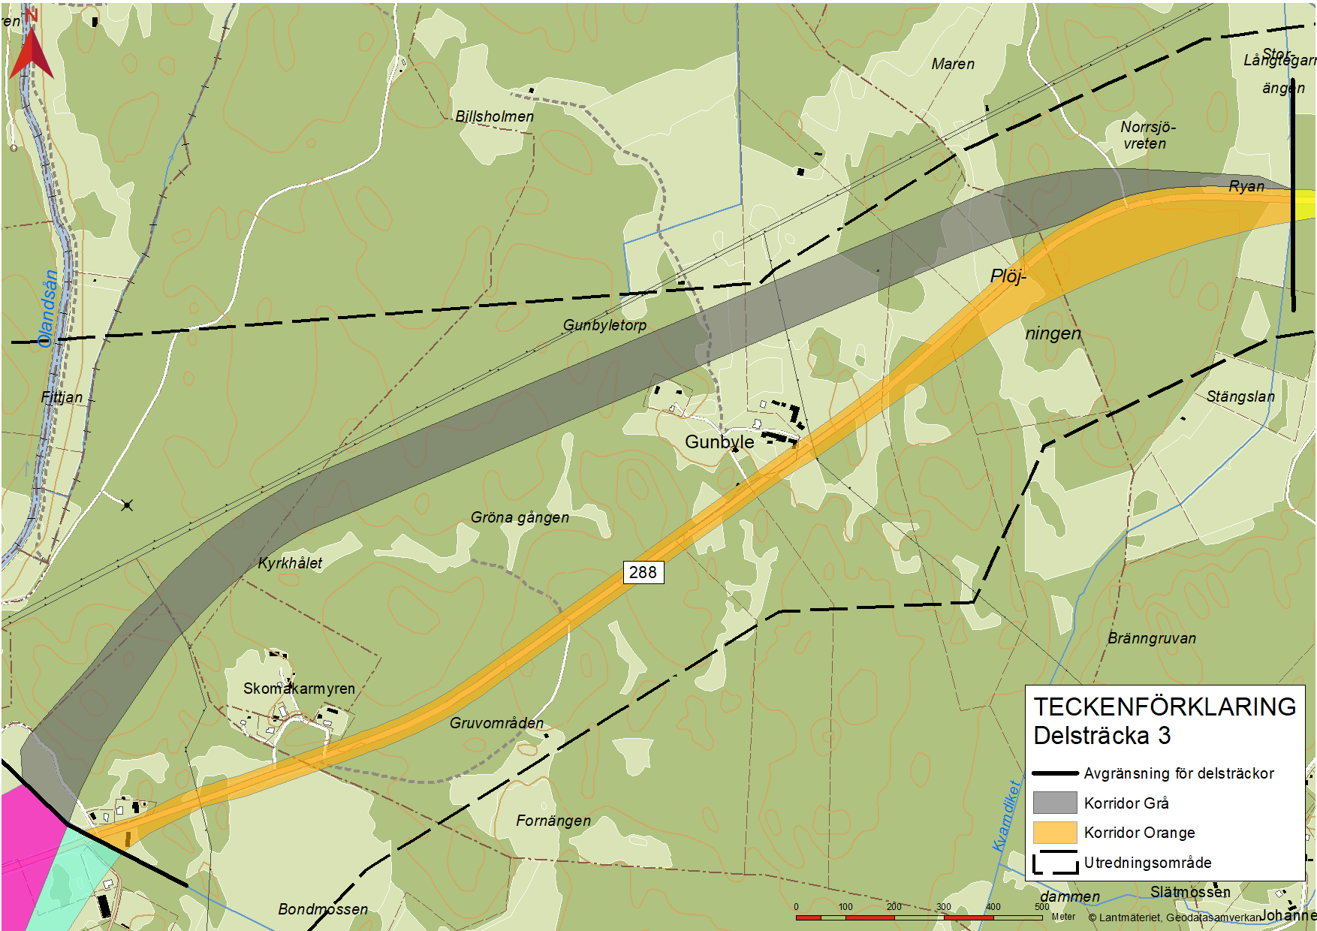
Notes:
Denna presentation berör Korridor Orange inom delsträcka 3. Den är endast jämförbar med korridor Grå i samrådshandlingen.

Slide 5
Väddika/Skomakarmyren - Uppskedika
Innebär breddning av befintliga väg 288
Notes:
Korridor Orange är ett av två alternativ inom delsträcka 2. Korridoren börjar ungefär vid anslutningsvägen mot Väddika/strax för Skomakarmyren och sträcker sig fram till strax före Uppskedika. Korridoren innebär att befintliga väg 288 breddas för att möjliggöra en mötesfri väg.

Slide 6
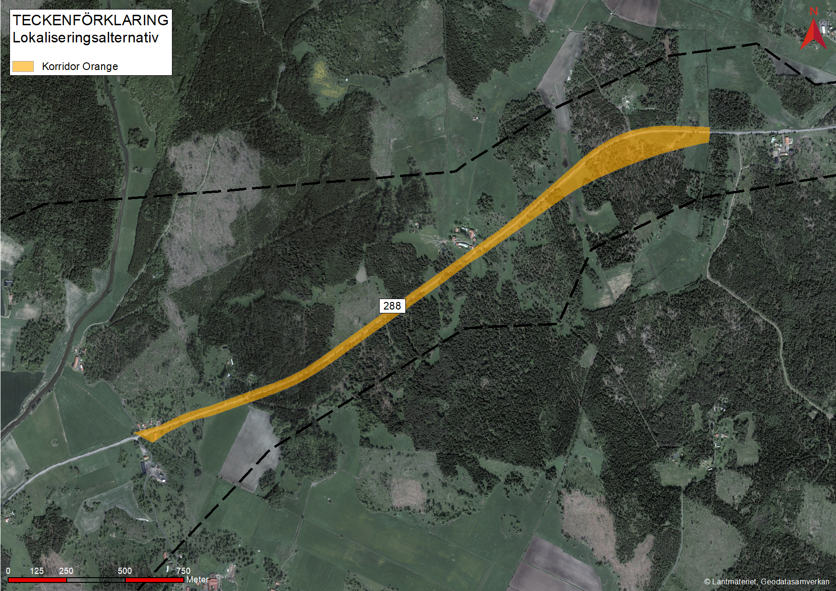
Det geotekniskt mest fördelaktiga alternativet då endast enstaka grunda lösmarksområden har påträffats. I övrigt fastmark.
Ingen ökad fragmentering av jordbrukslandskapet
Inga nya/fler barriärer skapas
Skapar behov av parallellvägar för gång och cykel och jord- och skogsbruksmaskiner Intrång i områden med mycket höga kulturmiljövärden samt kända fornlämningar
Intrång i områden med mycket höga natur med förekomst av skyddade hotade arter
Förändrad landskapsbild kring vägen dels till följd av ökat markanspråk och förstärkt barriäreffekt dels till följd av intrång i natur- och kulturvärden och förändrad markanvändning.
Ökad barriäreffekten vid befintlig väg som leder till en splittrad miljö
Ökad bullernivå för boendefastigheter
Notes:
Alla korridoralternativ har sina för- och nackdelar och den här utredningen har syftat till att hitta det korridoralternativ som sammantaget bedöms som lämpligast.
Här presenterar vi för- och nackdelar med korridor blå.
Fördelarna är;
Nackdelarna är;

Slide 7
Synpunkter
Lämna dina synpunkter senast den 1 juli 2020 via
det digitala formuläret på
www.trafikverket.se/gimo-borstil
skicka brev till:
TRV 2019/48564
Trafikverket, Ärendemottagningen, Box 810
781 28 Borlänge
Notes:
Har du synpunkter på utredningen så kan du lämna dessa senast den 1 juli 2020.
Du kan använda det digitala formuläret på Trafikverkets hemsida eller skicka brev.

